Slide 1
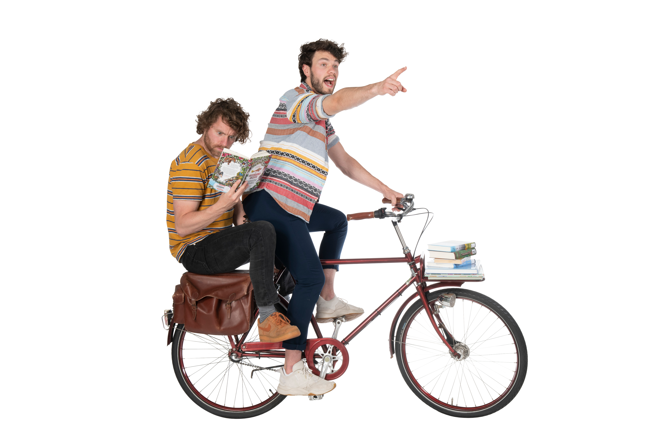
BiebBoys
Rad der Boeken!

Slide 2
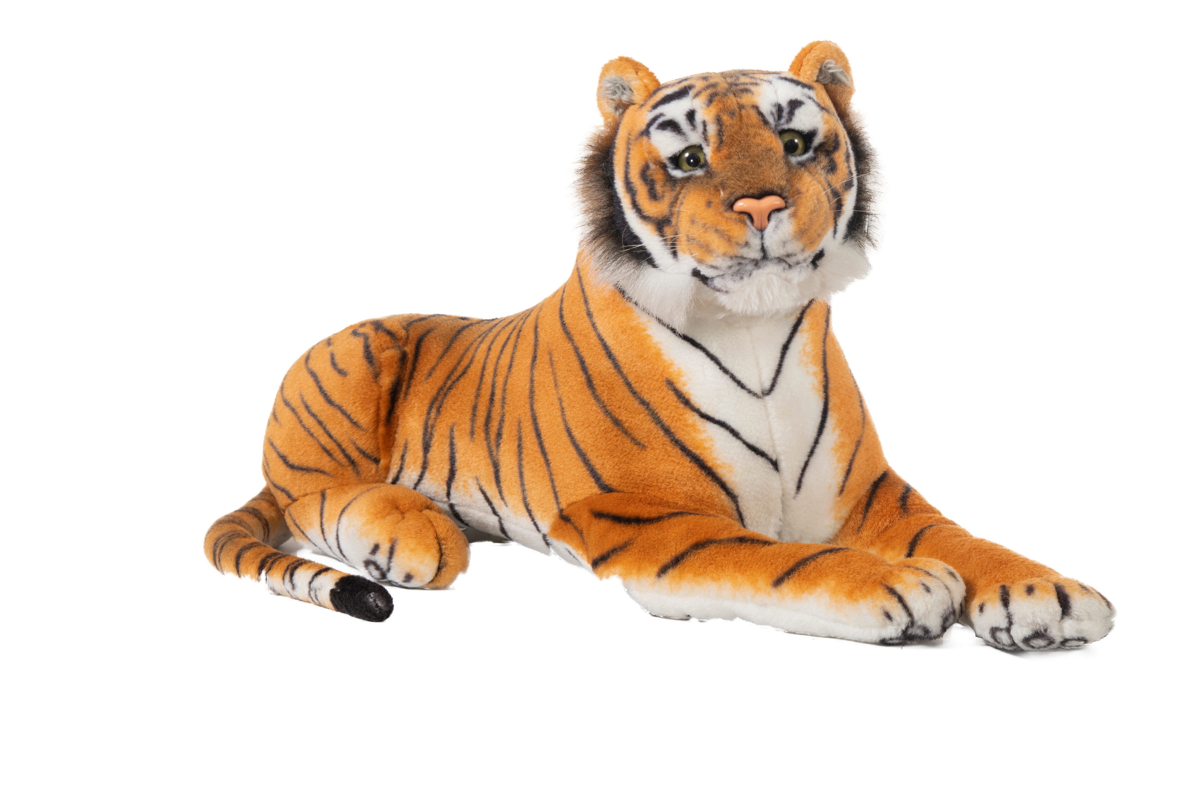
1. Maak groepjes van 4 kinderen. 2. Draai per groep aan het Rad der Boeken. 3. Ga op onderzoek uit over het boek. 4. Draai daarna aan het Rad van Presentatie. 5. Bereid je presentatie voor. 6. Presenteren maar!
Wat ga je doen?

Slide 3
Rad der Boeken!
Klik op de link
Groep 5/6
Groep 7/8
Notes:
Groep 5/6: https://wheelofnames.com/nl/pww-rmm Groep 7/8: https://wheelofnames.com/nl/3qs-4ea

Slide 4
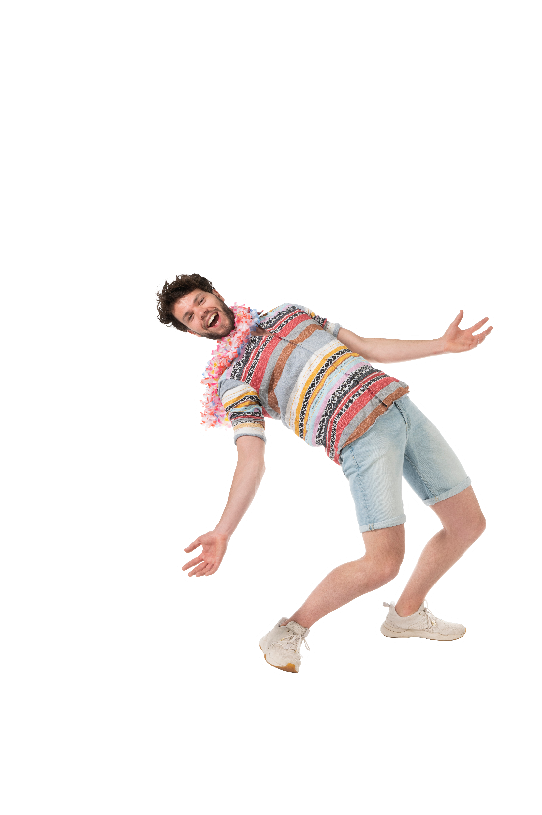
Rad der Boeken!
Wie heeft het boek geschreven?
Waar gaat het boek over? Bij welk genre hoort dit boek?
Wat lijkt je leuk aan het boek? Aan wie zou je dit boek tippen?
Notes:
Groep 5/6: https://wheelofnames.com/nl/pww-rmm Groep 7/8: https://wheelofnames.com/nl/3qs-4ea

Slide 5
Rad der Boeken!
Waar doe je onderzoek?
- www.jeugdbieb.nl
- www.kinderboeken.nl
- De website van de plaatselijke bibliotheek
- Schoolwise als jullie een Bibliotheek op school hebben.
Notes:
Groep 5/6: https://wheelofnames.com/nl/pww-rmm Groep 7/8: https://wheelofnames.com/nl/3qs-4ea

Slide 6
Klik op de link
Rad van Presentatie!
Notes:
Presentatie: https://wheelofnames.com/nl/a55-tmp

Slide 7
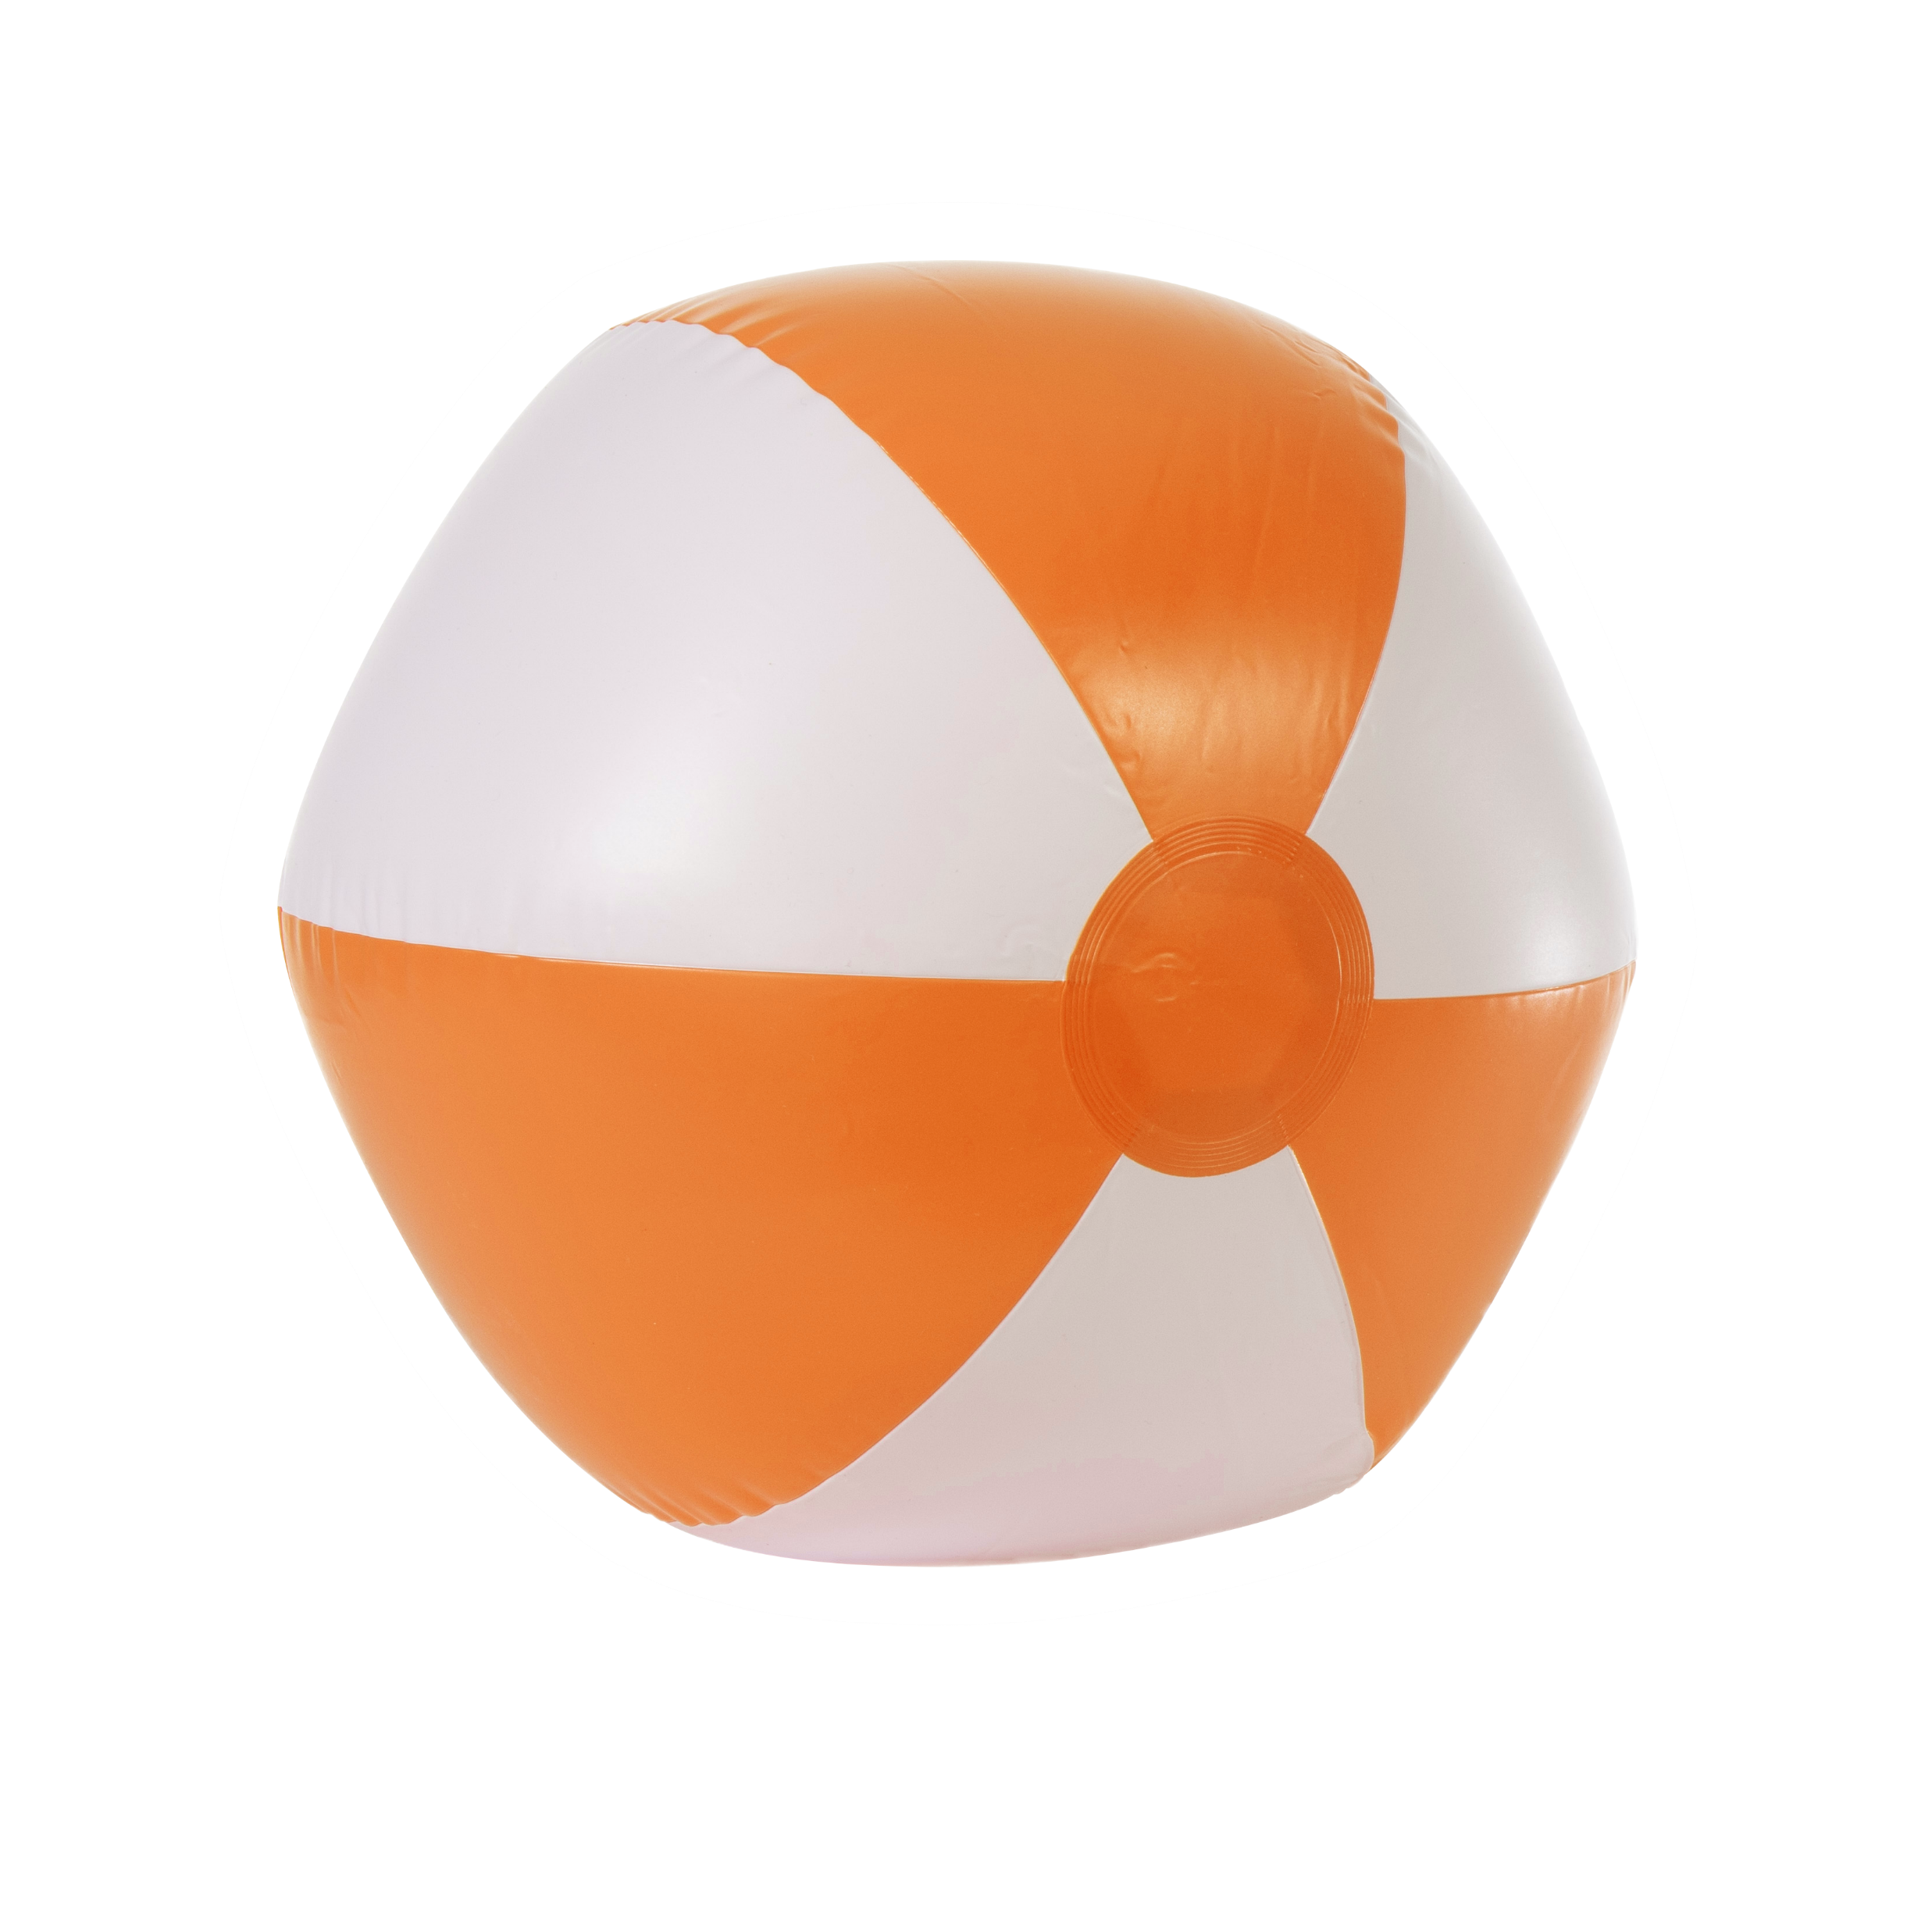
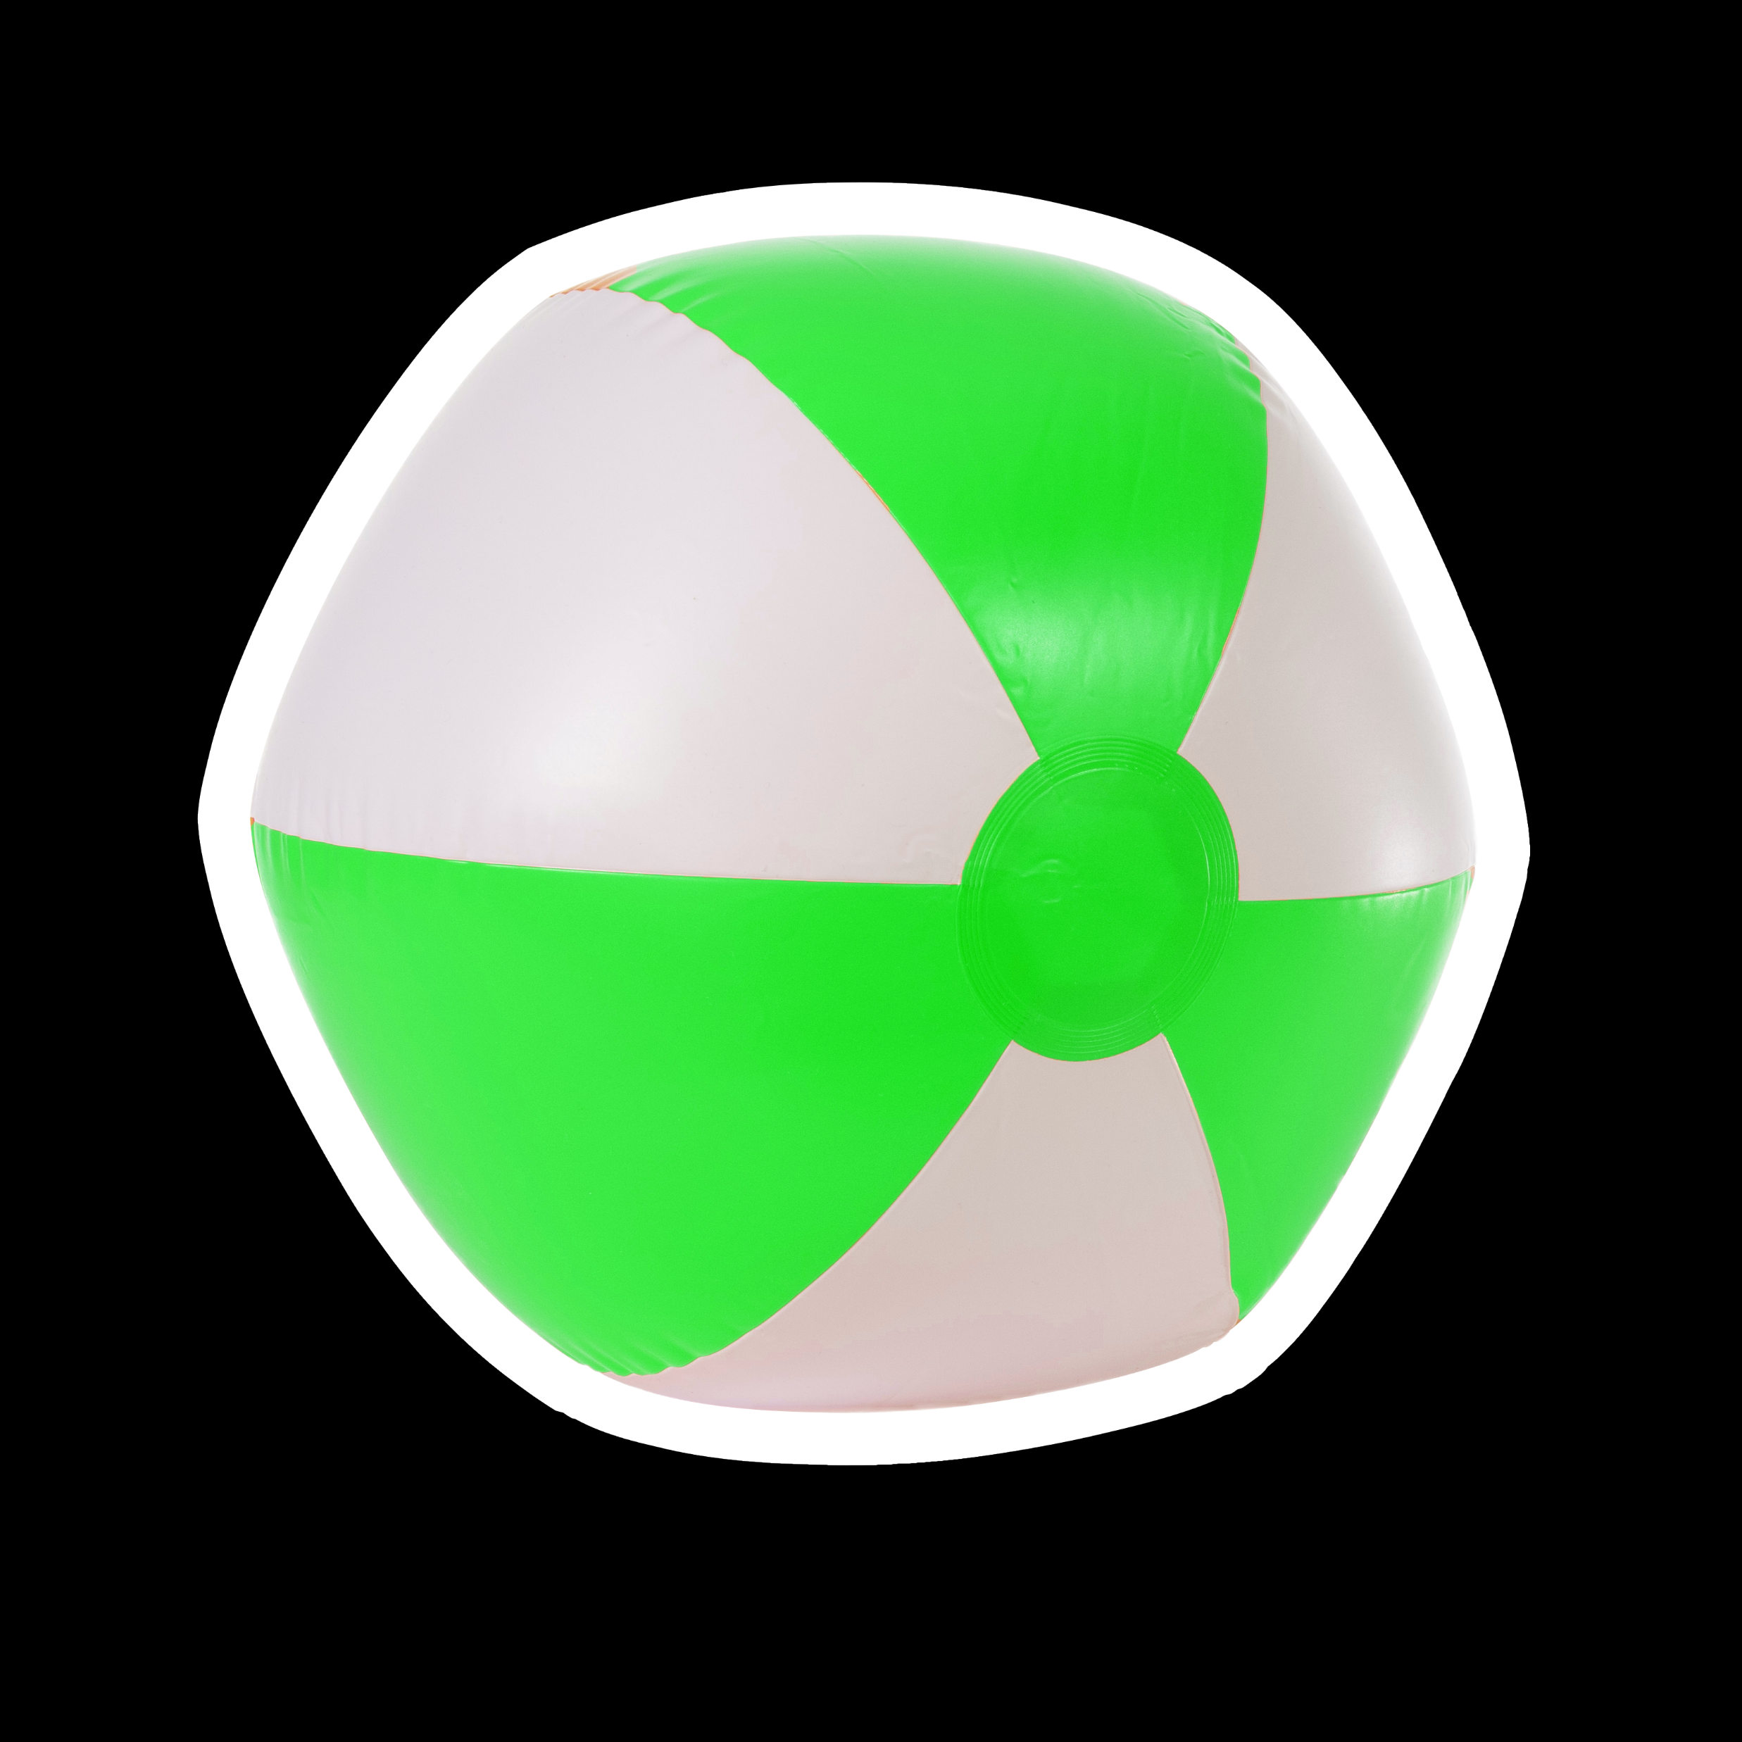
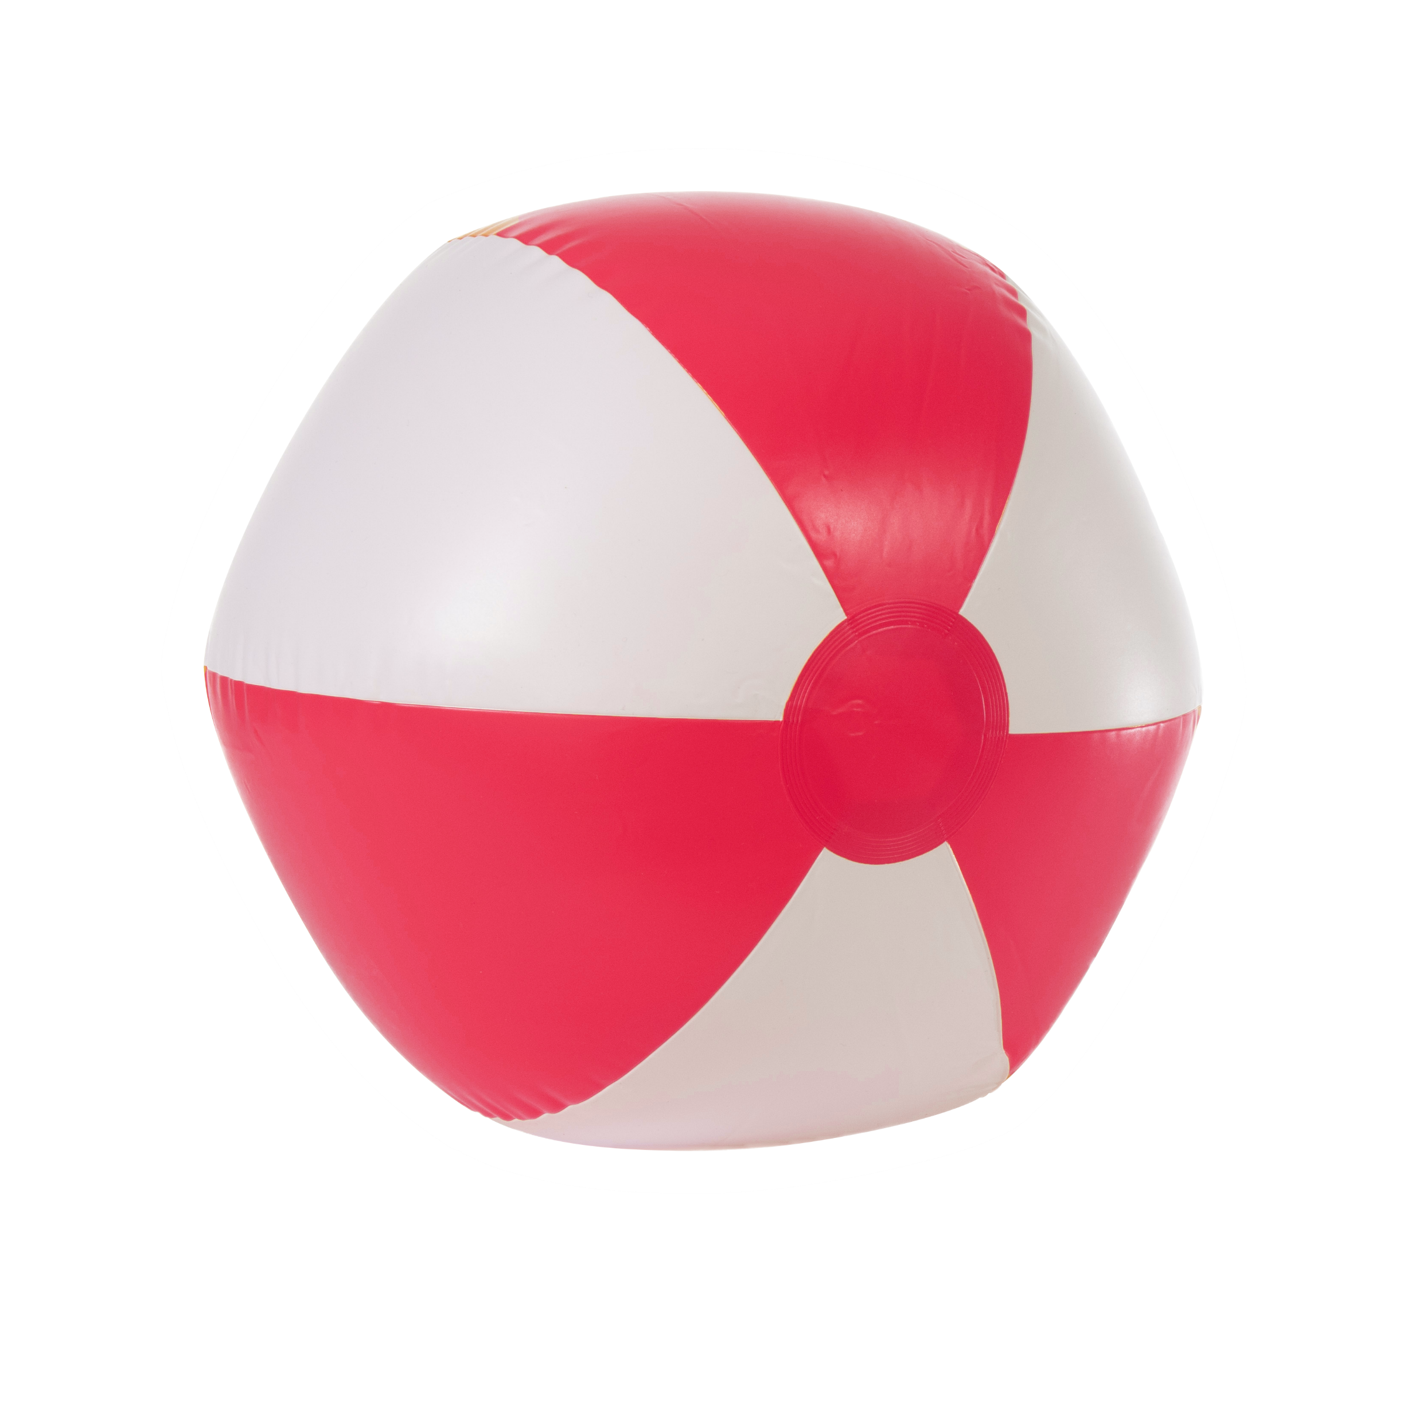
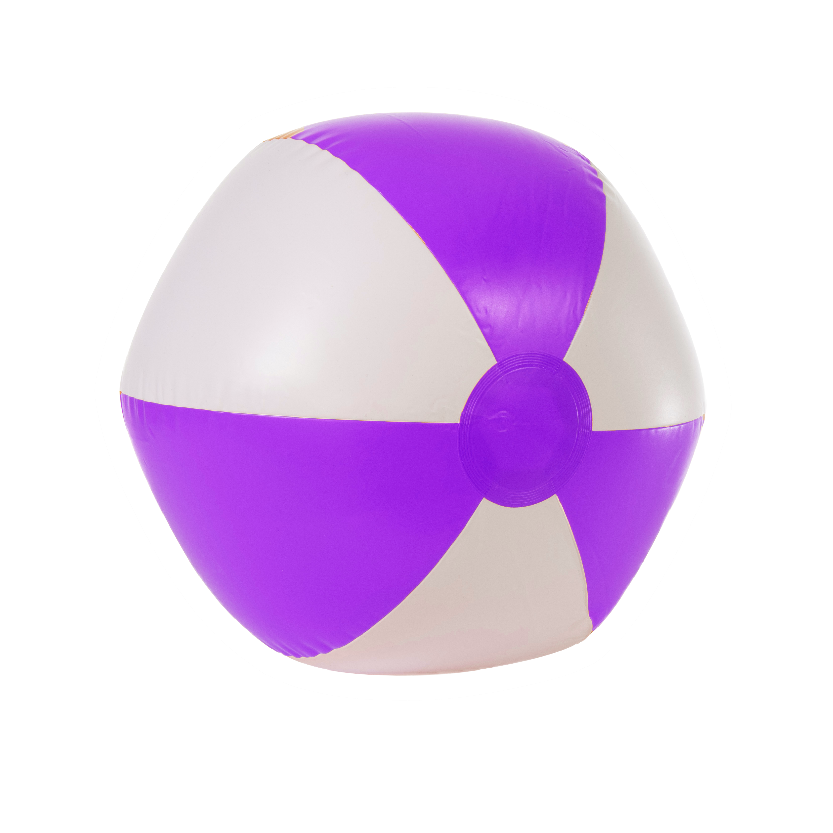
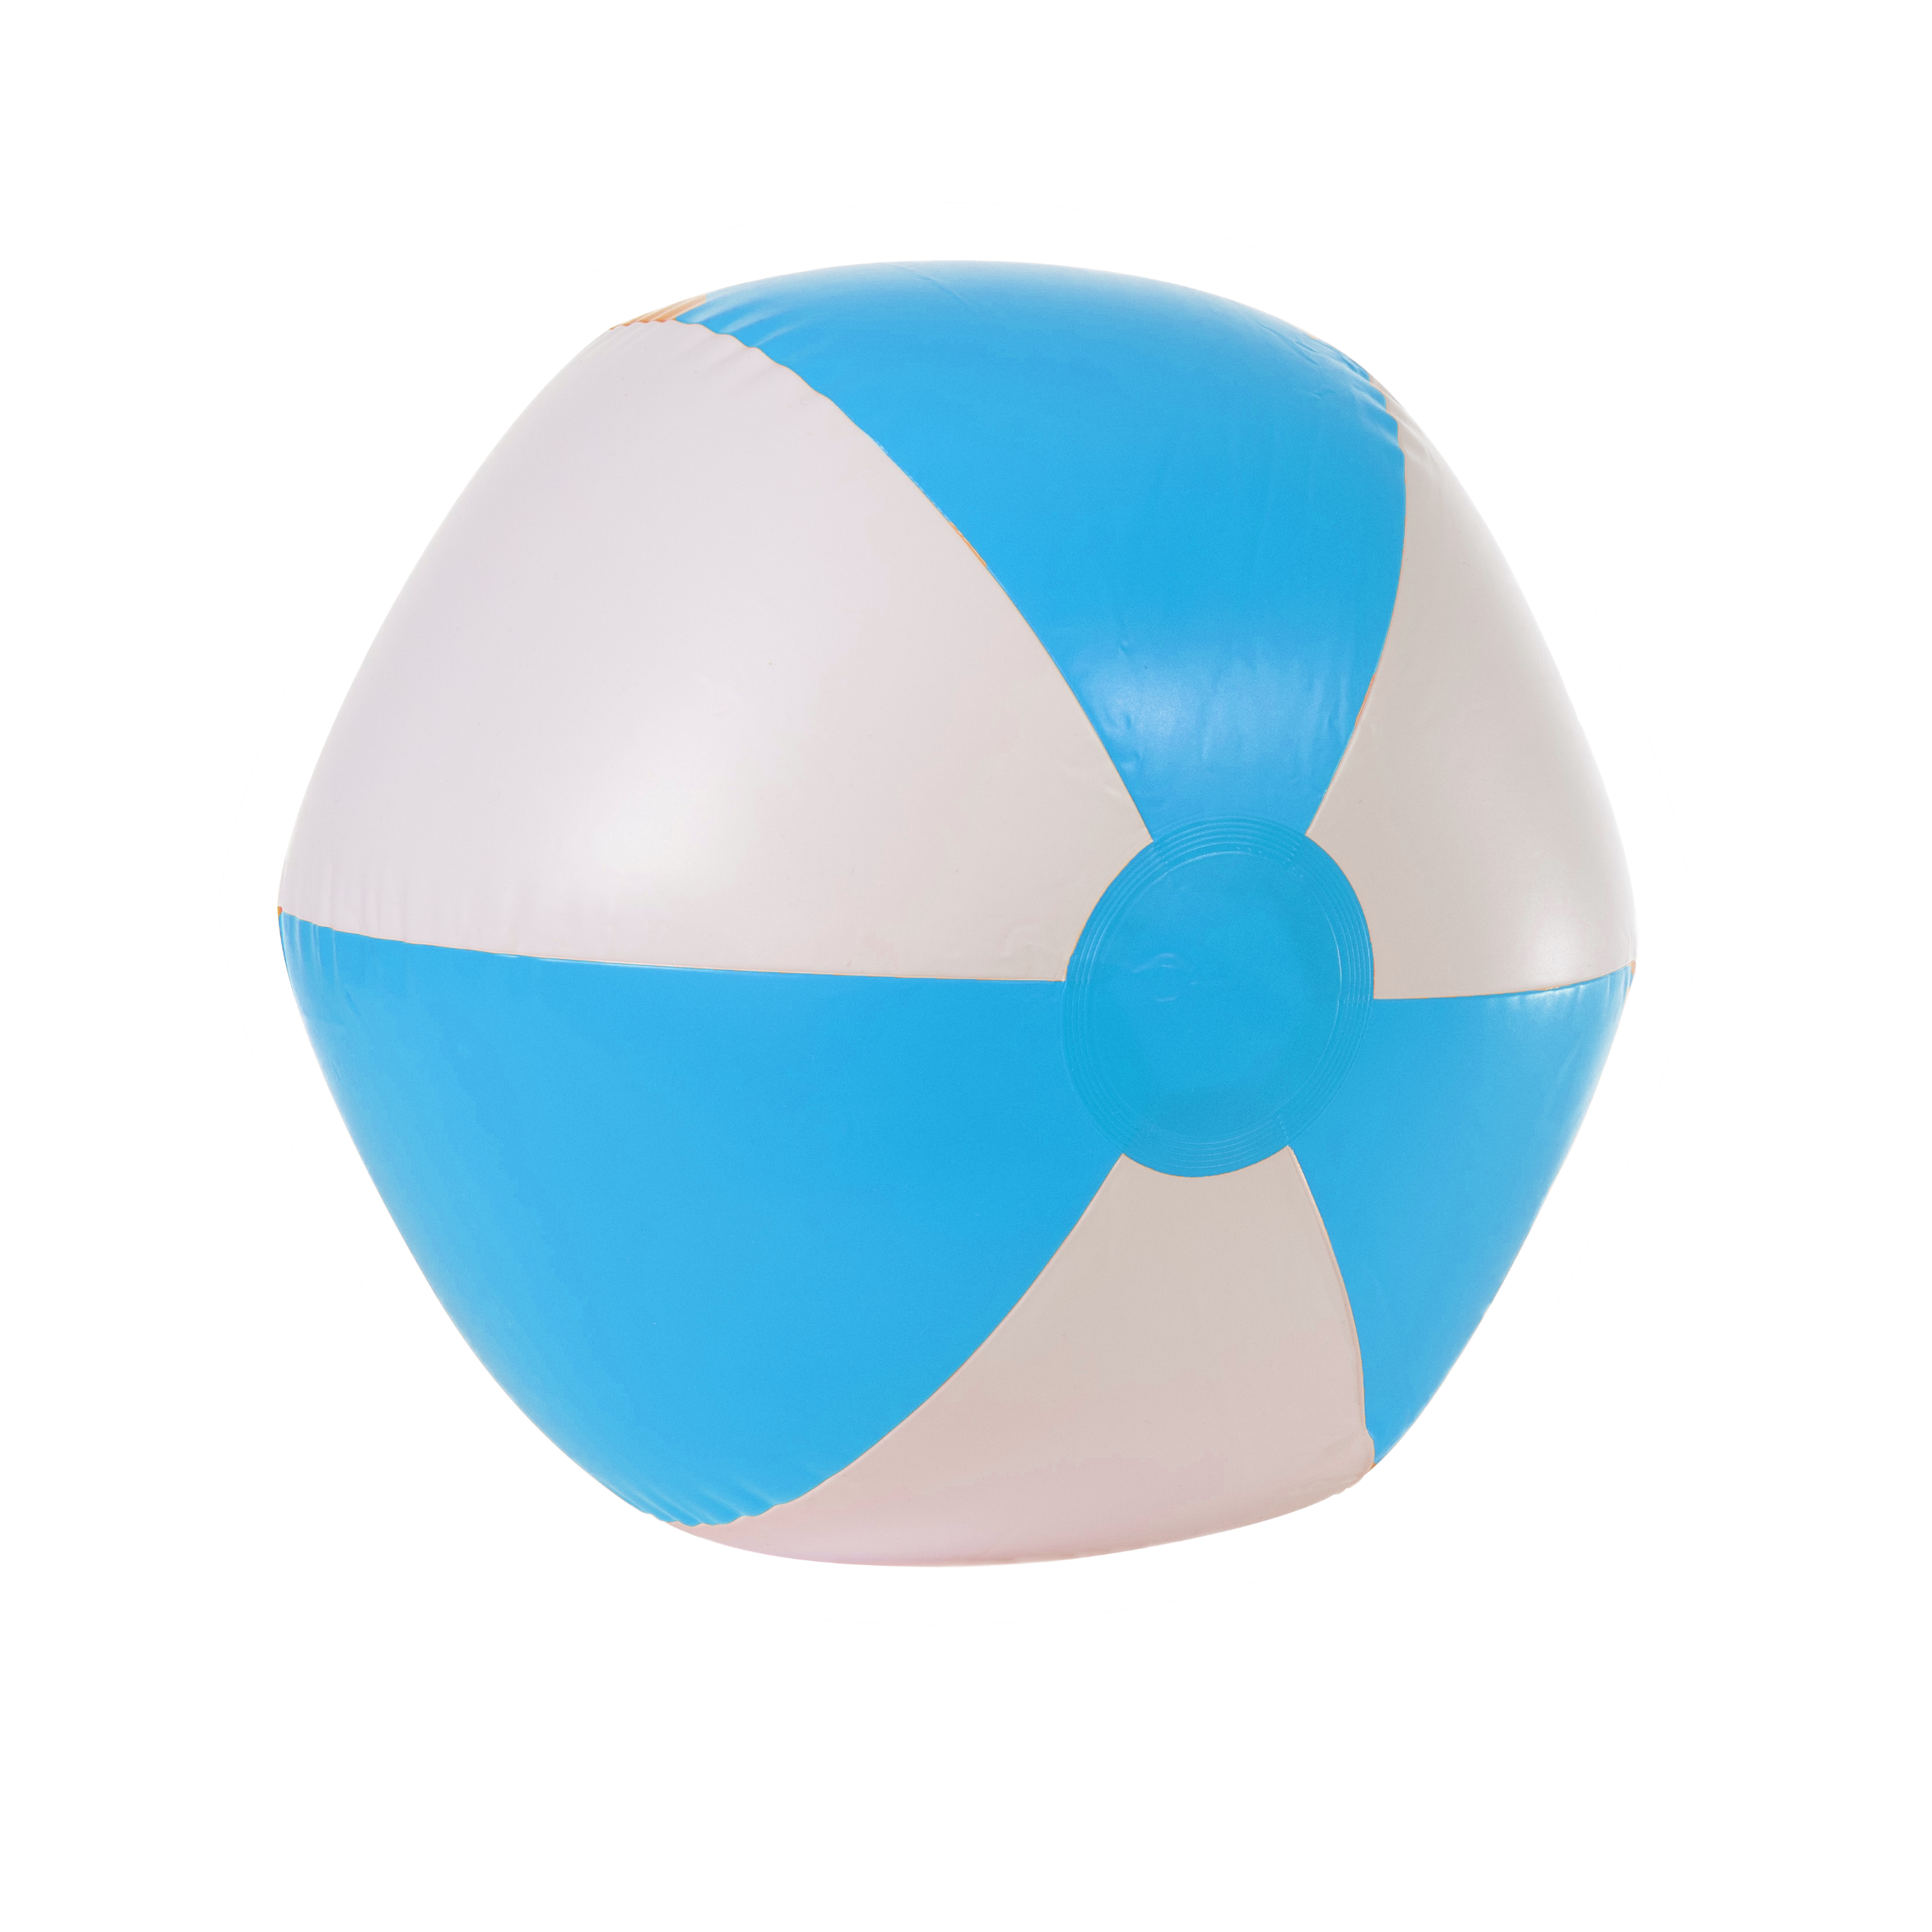
Boektrailer Jullie spelen een korte scéne uit het boek. Mét cliffhanger.
Verschillende manieren
van presenteren
Interview
1 interviewer, de rest speelt de hoofdfiguren uit het boek.
Hints
De titel wordt uitgebeeld in hints, daarna wordt er kort iets over verteld.
Boekjournaal
Speel een gebeurtenis na uit het boek en maak er een live reportage van.
Stripverhaal
1 verteller vertelt,
de rest beeldt
een levende
fotostrip uit.

Slide 8
BiebBoys
Rad der Boeken!

